Slide 1
Model empirik https://github.com/dudung/sk5003-02-2022-2
.
Sparisoma Viridi
Master Program in Computational Science, Nuclear Physics and Biophysics Research Division,
Department of Physics, Faculty of Mathematics and Natural Sciences, Institut Teknologi Bandung,
Bandung 40132, Indonesia
20230527_v1| https://doi.org/10.5281/zenodo.

Slide 2
Silakan berdiskusi untuk kuliah hari ini di https://github.com/dudung/sk5003-02-2022-2/issues/12

Slide 3
Kerangka
SAP dan referensi 4
Interpolasi 8

Slide 4
SAP dan referensi

Slide 5
Minggu 8
Minggu | Topik | Subtopik | Capaian Belajar
11 | Model komputasi fundamental dengan Python | Model empirik dengan interpolasi dan fitting kurva, penggunaan array dengan Numpy | Kemampuan untuk membuat model empirik dengan interpolasi dan fitting kurva, menggunakan array dengan Numpy

Slide 6
Referensi utama
Jose M. Garrido, "Introduction to Computational Models with Python", Routledge, 1st edition, 2020,
url https://isbnsearch.org/isbn/9780367575533.

Slide 7
R1
C16
Interpolation
Curve fitting
C17
Vector
Addition
Multiplication
Dot product
Cross product

Slide 8
Interpolasi

Slide 9
Interpolasi
Estimasi data antara
Interpolasi linier
Interpolasi spline kubik
Interpolasi polinomial Lagrange

Slide 10
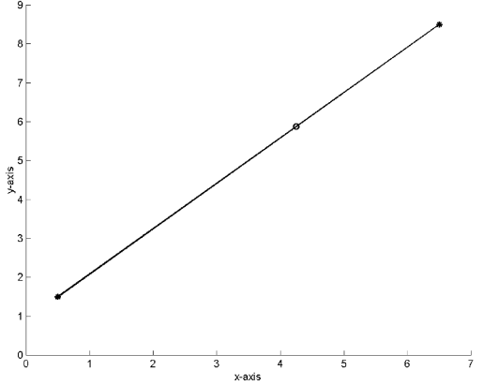







Estimasi data antara

Slide 11
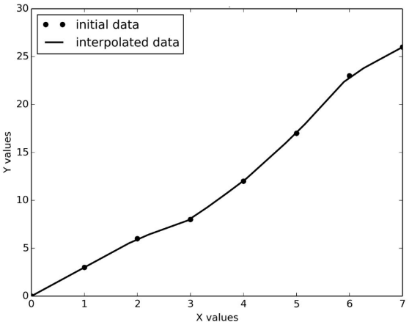





Interpolasi linier
Membuat fungsi linier di antara dua titik data.
Coba tunjukkan keberla- kuannya.

Slide 12


Interpolasi linier (lanj.)
Dengan menggunakan rumus sebelumnya ten- tukanlah i untuk x = 3.5.
Apakah rumus itu berlaku?

Slide 13
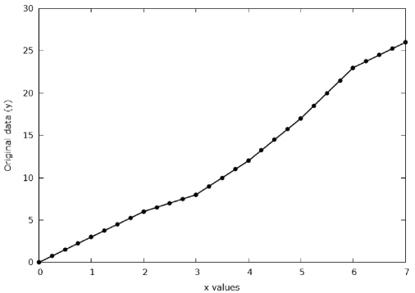
Interpolasi linier (lanj.)

Slide 14
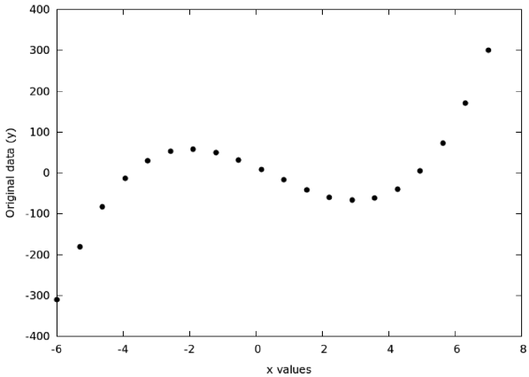
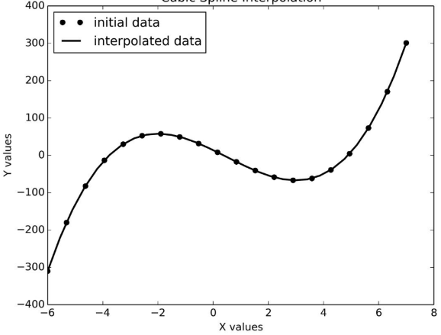
Interpolasi spline kubik

Slide 15
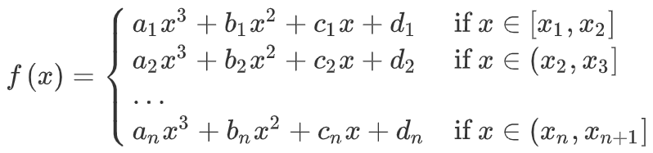
Interpolasi spline kubik (lanj.)
Untuk setiap rentang memenuhi
Timo Denk, “Cubic Spline Interpolation”, 17 Jun 2017, url https://timodenk.com/blog/cubic-spline-interpolation/ [20230526].

Slide 16
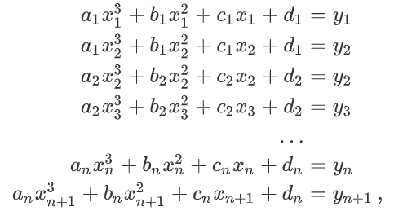
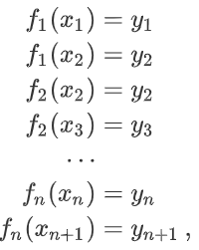
Interpolasi spline kubik (lanj.)

Slide 17
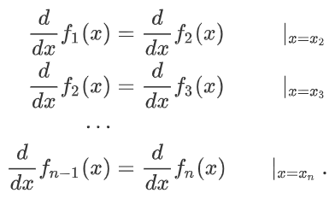
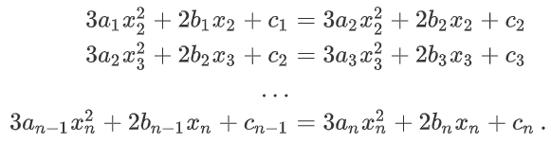
Interpolasi spline kubik (lanj.)

Slide 18
Interpolasi spline kubik (lanj.)
x | y
1 | 0.5
5 | 1
10 | 1.2
15 | 2
20 | 1

Slide 19
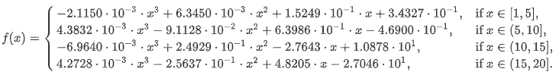
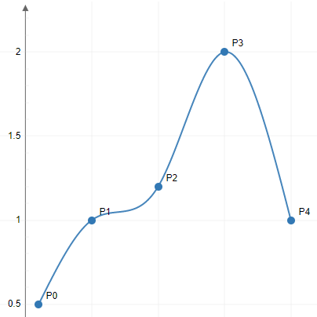
Interpolasi spline kubik (lanj.)
Natural

Slide 20

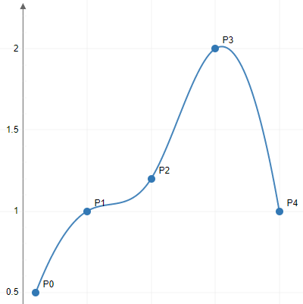
Interpolasi spline kubik (lanj.)
Quadratic

Slide 21
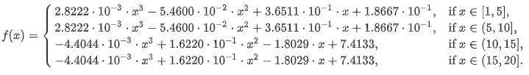
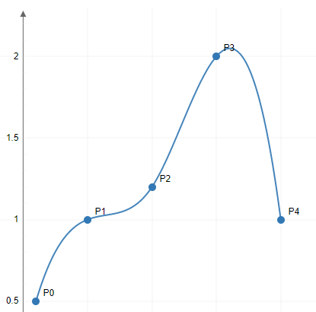
Interpolasi spline kubik (lanj.)
Not-a-knot

Slide 22

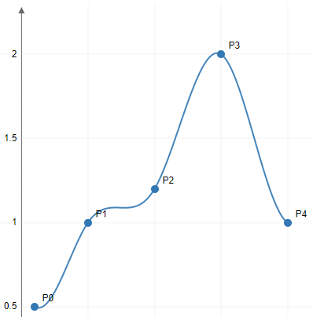
Interpolasi spline kubik (lanj.)
Periodic

Slide 23
Interpolasi spline kubik (lanj.)
Natural
Not-a-knot
Quadratic
Periodic

Slide 24

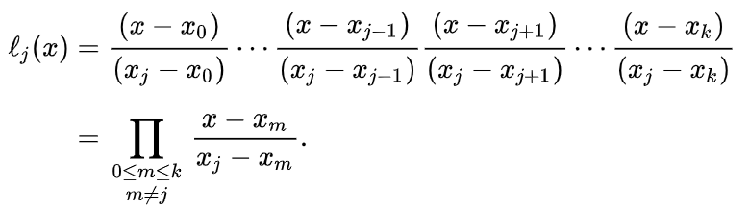
Polinomial interpolasi Lagrange
Wikipedia contributors, 'Lagrange polynomial', Wikipedia, The Free Encyclopedia, 12 April 2023, 16:12 UTC, url https://en.wikipedia.org/w/index.php?oldid=1149496043 [20230526].

Slide 25
Penutup

Slide 27
Terima kasih
-

